Slide 1
TRABAJO FIN DE MÁSTER · 2026
OPERACIÓN
CriGestión
Gestión empresarial integrada, segura y trazable
CONTROL
Una única fuente de verdad para conectar clientes, facturación, tesorería y contabilidad.
TRAZABILIDAD
Máster de Desarrollo con Inteligencia Artificial
Notes:
Abrir con la idea central: CriGestión no es una colección de pantallas, sino un sistema integrado que mantiene el ciclo empresarial coherente y auditable.
[Sources]
- C:/dev/crigestion/README.md
- C:/dev/crigestion/docs/00-vision-general.md
[/Sources]

Slide 2
CRIGESTIÓN
02
El problema: datos fragmentados, decisiones tardías
La fricción no está en una tarea aislada, sino en los traspasos entre áreas.
ANTES
PROPUESTA
Información duplicada entre hojas y aplicaciones
Un dato maestro, compartido por todos los módulos
Conciliaciones manuales y estados incoherentes
→
Flujos transaccionales de extremo a extremo
Trazabilidad incompleta ante errores o auditorías
Permisos, evidencias y auditoría desde el diseño
Notes:
Explicar que el valor aparece cuando un cambio de cliente, factura o cobro se refleja sin copias paralelas y con una evidencia común.
[Sources]
- C:/dev/crigestion/docs/00-vision-general.md
- C:/dev/crigestion/docs/01-integraciones-transversales.md
[/Sources]

Slide 3
CRIGESTIÓN
03
Un producto, cuatro capacidades conectadas
El alcance funcional se organiza por responsabilidades, no por silos de datos.
CICLO COMERCIAL
CONTROL FINANCIERO
Clientes · catálogo · facturación
Tesorería · contabilidad
Maestros fiscales, productos, impuestos, facturas, vencimientos y cobros.
Banca, conciliación, créditos, diario, ejercicios y cierres maker-checker.
INGRESO RECURRENTE
OPERACIÓN Y GOBIERNO
Suscripciones · renovaciones
Soporte · seguridad · auditoría
Contratos, periodos, reactivaciones y facturación periódica supervisada.
Incidencias, SLA, roles, sesiones, evidencias y tareas operativas.
Notes:
Recorrer los cuatro bloques sin enumerar pantallas. Señalar que las capacidades comparten reglas e identidades, pero cada módulo conserva su responsabilidad.
[Sources]
- C:/dev/crigestion/README.md
- C:/dev/crigestion/docs/02-mapa-modulos.md
- C:/dev/crigestion/docs/09-estado-implementacion.md
[/Sources]

Slide 4
CRIGESTIÓN
04
Arquitectura: monolito modular con límites explícitos
Menos complejidad operativa, sin renunciar a seguridad ni evolución independiente.
POSTGRESQL + PRISMA
NEXT.JS
APLICACIÓN
Fuente de verdad
App Router
Dominio modular
NAVEGADOR
UI operativa
Server Components
Route Handlers
Zod + RBAC
Casos de uso
Transacciones
Auditoría
WORKERS + OUTBOX
Procesamiento seguro
Secretos y certificados permanecen en servidor
Notes:
Explicar el recorrido de una petición. Next.js concentra interfaz y API; el dominio mantiene reglas fuera de la UI; PostgreSQL es la fuente de verdad; los efectos externos se desacoplan mediante workers y outbox.
[Sources]
- C:/dev/crigestion/docs/05-arquitectura-tecnica.md
- C:/dev/crigestion/docs/06-estructura-solucion-dotnet.md
- C:/dev/crigestion/docs/adr/ADR-0018-verifactu-adaptador.md
[/Sources]

Slide 5
CRIGESTIÓN
05
Un flujo integrado, cinco efectos coherentes
La emisión fiscal consolida negocio, contabilidad y trazabilidad sin perder reintentos externos.
1
2
3
4
5
Cliente y catálogo
Factura emitida
Tesorería
Contabilidad
VeriFactu TEST
Datos fiscales, precios e impuestos
Número, PDF y vencimientos
Cobro, crédito y conciliación
Asiento y libro de IVA
Outbox, envío y evidencia
Si falla la comunicación externa, la factura permanece consolidada y el envío queda pendiente de reintento controlado.
Notes:
Este es el hilo conductor de la demo. Destacar que el fallo de AEAT no deshace una emisión ya consolidada: se conserva el estado y se reintenta con idempotencia.
[Sources]
- C:/dev/crigestion/docs/01-integraciones-transversales.md
- C:/dev/crigestion/docs/05-arquitectura-tecnica.md
- C:/dev/crigestion/docs/adr/ADR-0018-verifactu-adaptador.md
[/Sources]

Slide 6
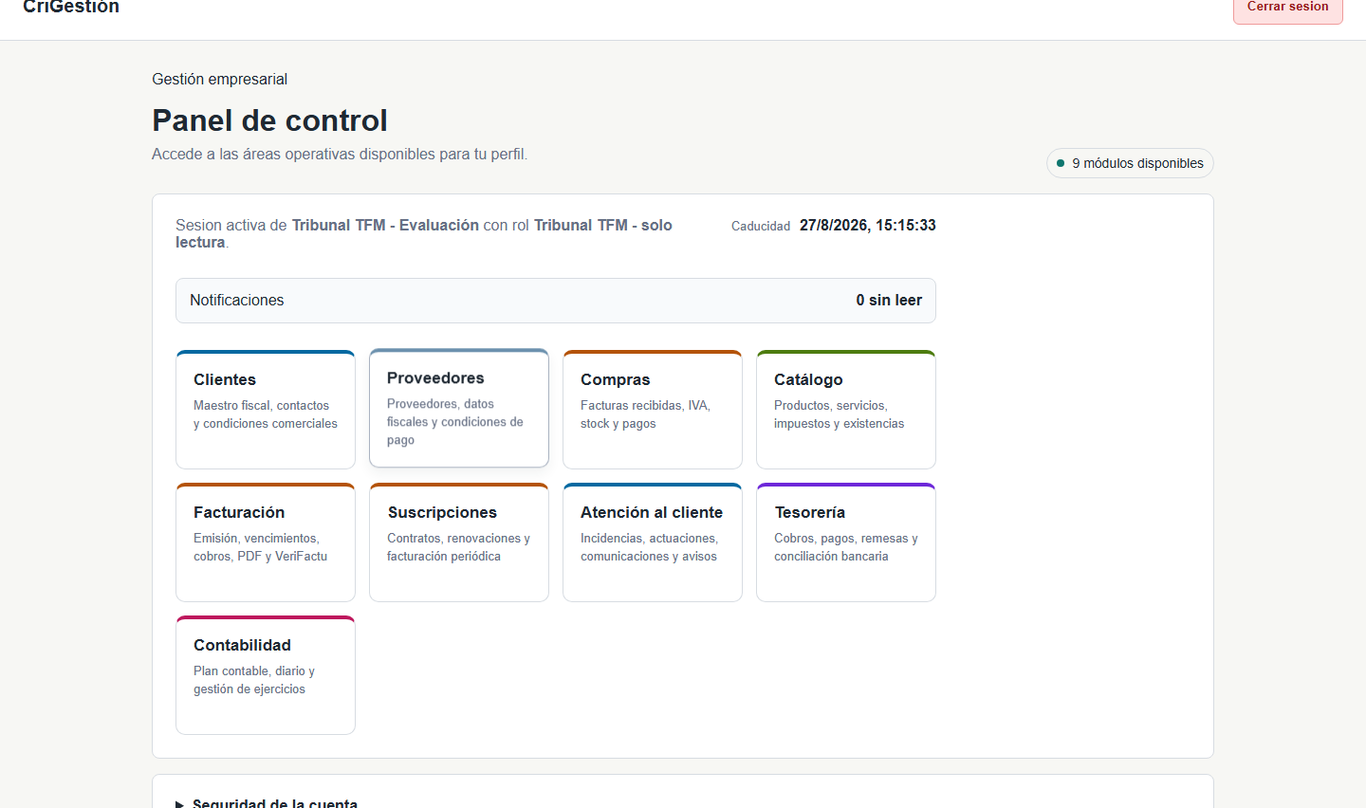
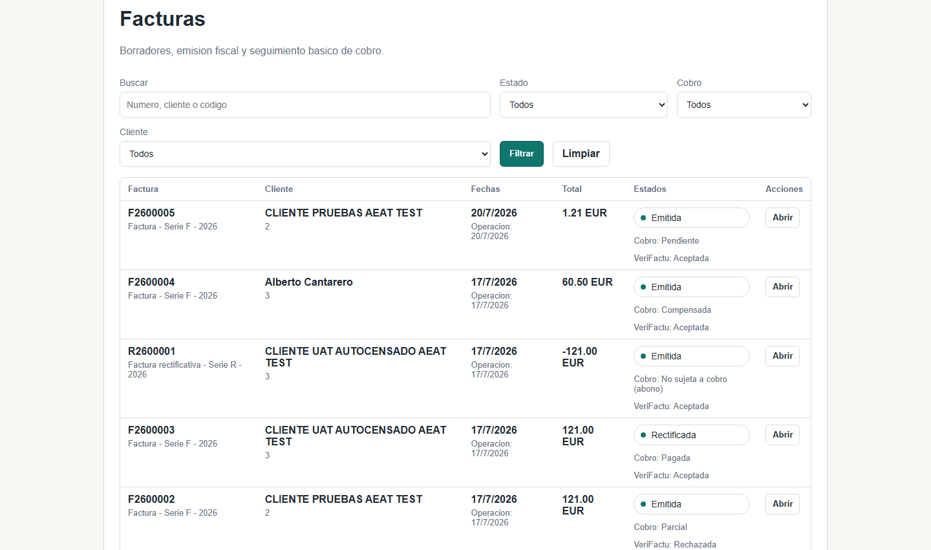
CRIGESTIÓN
06
Producto operativo en entorno de evaluación
La misma sesión conecta navegación por módulos y seguimiento fiscal de facturas.
9 módulos disponibles según permisos
Estado documental, cobro y VeriFactu en una vista
Capturas reales de staging · cuenta de tribunal en solo lectura
Notes:
Usar estas capturas como puente a la demostración en vivo. Indicar que la cuenta del tribunal está limitada a lectura y que la banda superior identifica claramente staging y AEAT TEST.
[Sources]
- Capturas propias de https://gestion-test.crisoft.es realizadas el 2026-08-27
- C:/dev/crigestion/README.md
[/Sources]

Slide 7
CRIGESTIÓN
07
Seguridad y trazabilidad como requisitos funcionales
Los controles se aplican en servidor y dejan evidencia sin exponer secretos.
Sesiones seguras
Mutaciones protegidas
Cookie HttpOnly, Secure y SameSite; hash de token en base de datos.
CSRF/origen, validación Zod, cuotas e idempotencia en operaciones sensibles.
✓
Permisos reales
Evidencia auditable
RBAC validado en servidor; ocultar botones nunca sustituye la autorización.
Acciones críticas, denegaciones y cambios quedan registrados sin secretos.
DEFENSA EN
PROFUNDIDAD
Custodia server-side
Integridad en PostgreSQL
Certificados VeriFactu cifrados y fuera del navegador.
Restricciones, índices y evidencias append-only refuerzan invariantes.
Notes:
No presentar seguridad como un módulo accesorio. Poner dos ejemplos concretos: el rol del tribunal recibe solo permisos de lectura y las credenciales VeriFactu nunca llegan al navegador.
[Sources]
- C:/dev/crigestion/AGENTS.md
- C:/dev/crigestion/docs/seguridad/02-owasp-top-10.md
- C:/dev/crigestion/docs/05-arquitectura-tecnica.md
[/Sources]

Slide 8
CRIGESTIÓN
08
Evidencia de ingeniería y despliegue
El resultado se apoya en migraciones reproducibles, regresión automatizada y observabilidad.
159
813
4/4
migraciones aplicadas
sin cambios pendientes
pruebas de regresión
en la última suite completa
componentes de health
en estado ok
Release de evaluación
staging-2026.08.27-rc15
VeriFactu: TEST
Health: aplicación · PostgreSQL · VeriFactu · worker
Notes:
Separar la evidencia de la promesa. Las 813 pruebas corresponden a la última regresión completa registrada; la release rc15 confirma además 159 migraciones y health completo.
[Sources]
- C:/dev/crigestion/docs/09-estado-implementacion.md
- C:/dev/crigestion/docs/plataforma/12-acta-uat-staging-2026-07-17.md
- C:/dev/crigestion/prisma/migrations/
[/Sources]

Slide 9
CRIGESTIÓN
09
Listo para evaluación; límites declarados
El alcance básico está cerrado sin presentar como terminadas capacidades que aún requieren trabajo.
DISPONIBLE AHORA
SIGUIENTES ENTREGAS
Entorno staging desplegado y monitorizado
Presupuestos y conversión a factura
Cuenta de evaluación limitada a lectura
Informes y comunicaciones externas avanzadas
Ciclo de factura, cobro y contabilidad integrado
Custodia externa inmutable y recuperación total
VeriFactu operativo exclusivamente en TEST
Revisión independiente antes de producción fiscal
Notes:
Ser explícito: el objetivo de esta entrega es demostrar el núcleo operativo, no declarar finalizado todo el producto. Producción fiscal permanece deliberadamente bloqueada.
[Sources]
- C:/dev/crigestion/README.md
- C:/dev/crigestion/docs/09-estado-implementacion.md
- C:/dev/crigestion/docs/04-alcance-mvp.md
[/Sources]

Slide 10
CIERRE
10
CriGestión convierte
operaciones dispersas
en un sistema confiable.
DEMOSTRACIÓN
Aplicación
gestion-test.crisoft.es
Código y documentación
github.com/albertocs3/crigestion
Integración · seguridad · trazabilidad
Siguiente paso: completar capacidades avanzadas manteniendo los mismos límites de seguridad y dominio.
Notes:
Cerrar volviendo a la tesis: una fuente de verdad, reglas de negocio explícitas y evidencia operativa. Dar paso a preguntas o a la demostración en vivo.
[Sources]
- C:/dev/crigestion/README.md
- https://gestion-test.crisoft.es
- https://github.com/albertocs3/crigestion
[/Sources]

